Slide 1
OpenClaw × Obsidian
LLM Wiki 模式
用 OpenClaw + Obsidian 打造"会自己生长"的知识库
复刻 Karpathy 大神的 AI 知识库自进化架构
参考：微信公众号 赖翔 · Aki聊AI | 2026年4月
github.com/yjs760601/obsidian-llm-wiki

Slide 2
什么是 LLM Wiki 模式？
💡 核心思想
让 LLM 自己管理和组织知识库——不是把 AI 当工具，而是让它参与知识的生产、索引和更新过程，形成一个「会自己生长」的知识体系。
📌 来源背景
2026年4月初，Andrej Karpathy 发推提出此模式，立即引发 AI 玩家圈广泛讨论。核心灵感来自 Wikipedia 的协作模式，但由 AI 驱动。
自生长
自治理
自进化
AI 持续生成新内容
Schema 层督导规范
长期积累形成数字资产
github.com/yjs760601/obsidian-llm-wiki

Slide 3
三层架构
Karpathy 三层架构 vs 咱们方案
Raw Materials Layer
🚀 咱们方案的升级
原始资料层
✅ auto_ingest.py 自动生成 summary
▸ ['文章 / 论文 / 图片 / 数据文件', 'AI 只读不改，事实源头']
✅ Cron 定时检测新文件（每15分钟）
✅ TF-IDF 提取关键词与摘要
Wiki Layer
Wiki 层
✅ CLAUDE.md 定义 Schema 督导规则
▸ ['摘要 / 概念 / 实体 / 对比 / 索引', 'AI 持续生成和维护']
✅ 写回触发：AI 主动更新 wiki
✅ lint_wiki.py 定期健康检查
Schema Layer
✅ QMD 语义搜索（Gateway 重启后）
Schema 层
▸ ['操作手册 / 命名规范 / 更新规则', 'AI 的规则文档，督导治理']
github.com/yjs760601/obsidian-llm-wiki

Slide 4
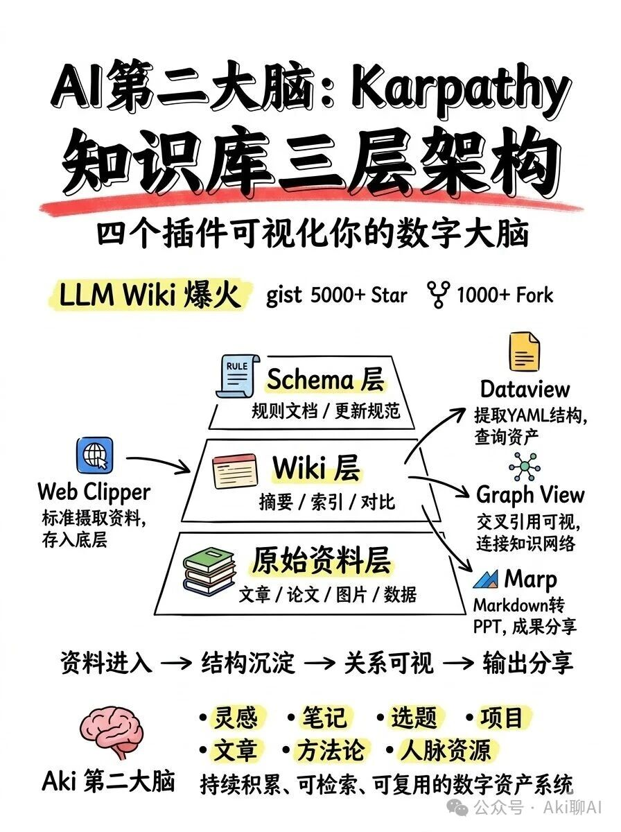
📊 Karpathy 三层架构 vs 咱们方案
🚀 咱们方案的升级点
1. 自动化 ingest
图里手动整理 raw
咱们 auto_ingest 自动生成 summary
2. 持续运营
图里偏静态
咱们 Cron 自动检测新文件、lint 健康检查
3. Schema 督导
CLAUDE.md 定义规则
但治理机制待完善
来源：Aki聊AI
github.com/yjs760601/obsidian-llm-wiki

Slide 5
📊 四工具工作流 vs 咱们方案
🚀 咱们方案的升级点
1. 自动化程度
图里工具独立
咱们 watcher 监控 + Cron 自动触发
2. Query 体验
图里用 Dataview
咱们用 QMD 语义搜索（更智能）
3. Output
图里用 Marp
咱们 python-pptx 自动生成
来源：Aki聊AI
github.com/yjs760601/obsidian-llm-wiki

Slide 6
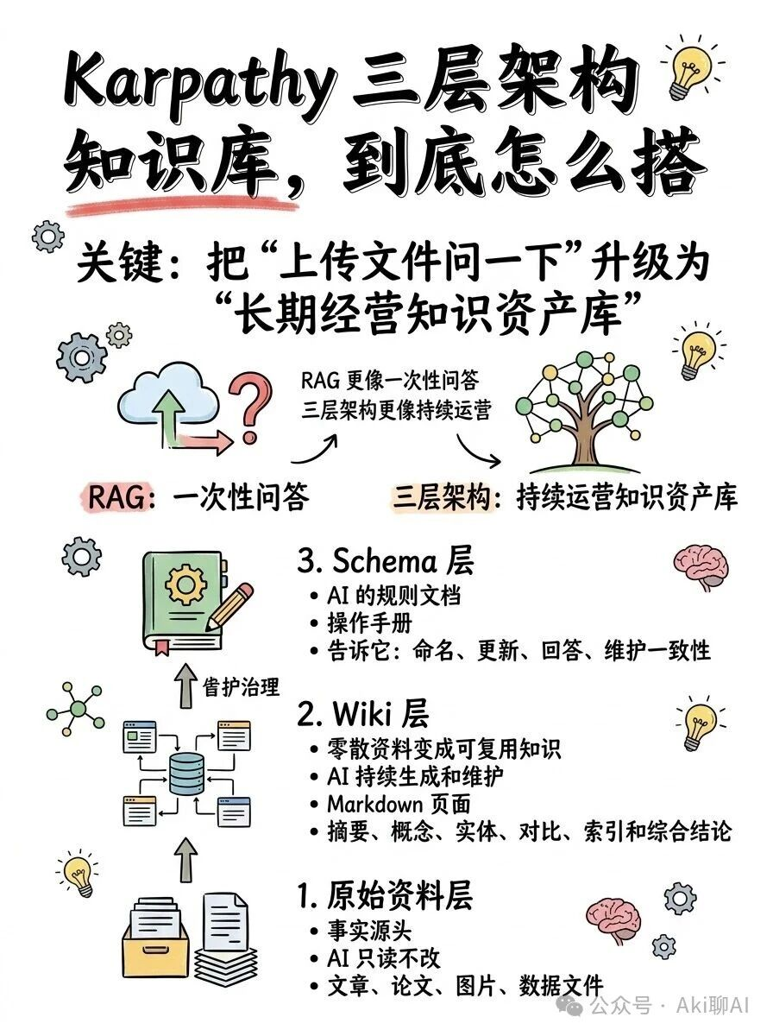
📊 AI 第二大脑的价值 vs 咱们方案
🚀 咱们方案的升级点
1. 统一沉淀
图里手动分类
咱们 auto_ingest 自动分类 articles/papers/notes
2. 检索复用
图里靠 Dataview 查询
咱们 QMD 语义搜索 + Dataview 双轨
3. 数字资产
咱们输出：D3图谱、wiki-graph.html、PPT
来源：Aki聊AI
github.com/yjs760601/obsidian-llm-wiki

Slide 7
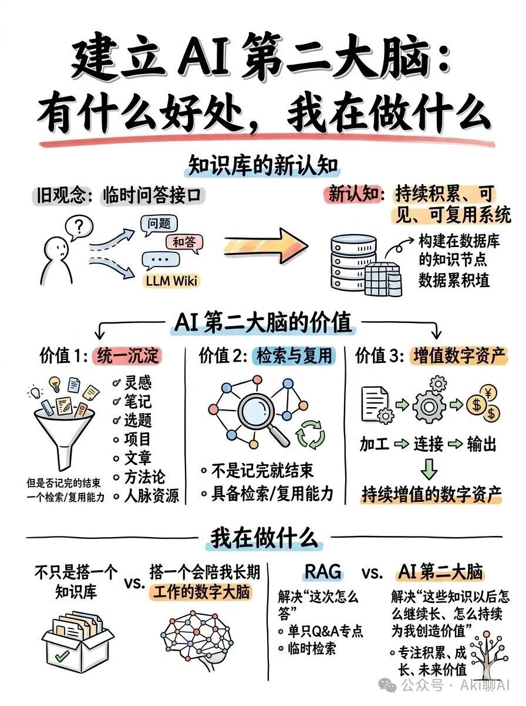
📊 四工具详情 vs 咱们方案
🚀 咱们方案的升级点
1. 拉进来
Clipper → Clippings → watcher → auto_ingest ✅
2. 查出来
Dataview 查询 ✅ + QMD 语义搜索
3. 选出来
D3.js 自定义图谱 ✅（比 Obsidian 原生更强）
4. 讲出去
python-pptx 自动生成 PPT ✅
来源：Aki聊AI
github.com/yjs760601/obsidian-llm-wiki

Slide 8
咱们方案技术栈
Obsidian
OpenClaw
自动化脚本
内容渠道
▸ 本地 Markdown 文件库
▸ AI Agent 执行引擎
▸ auto_ingest.py
▸ 飞书文件/云文档
▸ 双向链接图谱
▸ 飞书/微信通道
▸ ingest_inbound.py
▸ 任意 URL 抓取
▸ 社区插件生态
▸ Skills 系统
▸ lint_wiki.py
▸ Obsidian Clipper
▸ Git 版本控制
▸ Cron 自动化任务
▸ D3.js 图谱
▸ Web Clipper → Clippings
▸ CLAUDE.md 规范
▸ QMD 语义搜索
▸ python-pptx
▸ Cron 监控 raw/
github.com/yjs760601/obsidian-llm-wiki

Slide 9
自动化配置
raw/ 监控
每 15 分钟
扫描 Clippings/ + raw/ 新文件，触发 auto_ingest
Auto-Ingest
周 1/3/5 05:00
深度 ingest：生成 summary + 更新 index
Weekly Lint
每周日 06:00
lint_wiki.py 健康检查，结果推飞书
飞书文件
实时
发文件给机器人，自动下载入库
github.com/yjs760601/obsidian-llm-wiki

Slide 10
当前状态
✅
Obsidian Vault 结构（wiki/raw/log/audit/output）
进行中 / 待完成
✅
auto_ingest.py — TF-IDF 自动 summary 生成
🔄
QMD Gateway 重启后生效
✅
ingest_inbound.py — 4 个内容渠道
⬜
语义矛盾检测（lint 不查语义，需 LLM）
✅
D3.js 交互式图谱（纯 JS，无 CDN）
✅
lint_wiki.py + Weekly Lint Cron
⬜
概念页聚合（同主题 summary → 概念页）
✅
QMD 语义搜索（Gateway 重启生效）
✅
Dataview 查询示例 + Marp PPT 模板
✅
4 张参考图 + PPT 完整版
github.com/yjs760601/obsidian-llm-wiki

Slide 11
🚀 快速上手
1
装插件
2
内容入库
▸ Obsidian 装 Dataview + Marp
▸ Clipper 抓文章 → 自动入库
▸ Obsidian Git 插件连接 GitHub
▸ 飞书发文件 / 发链接给机器人
3
查询知识
4
查看图谱
▸ 在 Obsidian 用 Dataview 查询
▸ 打开 output/wiki-graph.html
▸ 或者直接问我（小桃子）
▸ 拖拽/搜索/双击跳转 Obsidian
github.com/yjs760601/obsidian-llm-wiki

